Slide 1



موجز تقدم أعمال البنى التحتية
الواقع والتحديات والحلول
العنوان
محافظة دمشق

Slide 2
المحتويات
مخطط زمني لتقدم أعمال المشروع
عقد دراسة البنى التحتية رقم 52 لعام 2013
العقد الأساسي لتنفيذ البنى التحتية
تعديل دراسة البنى التحتية عام 2016
تجزئة عقد البنى التحتية
ملحق العقد الأول ملحق العقد الثاني
الخطة المالية لتغطية أعمال البنى التحتية
أسباب الحاجة للإعادة تقييم وتعديل دراسة البنى التحتية
اقتراحات لجنة البنى التحتية
محافظة دمشق

Slide 3
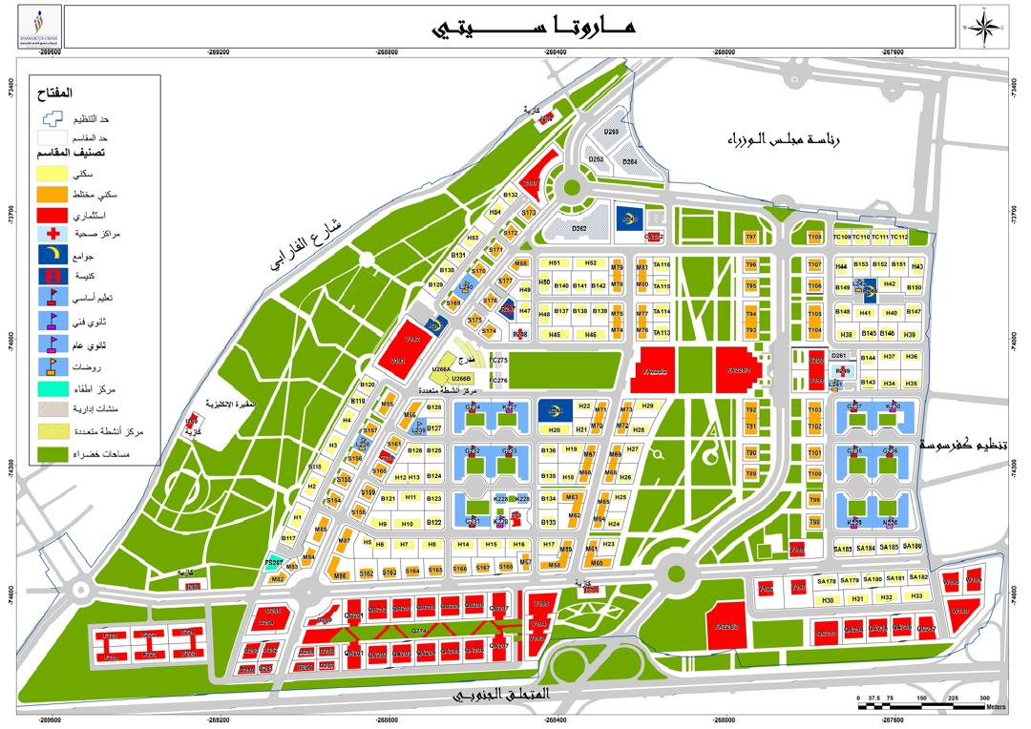

Slide 4
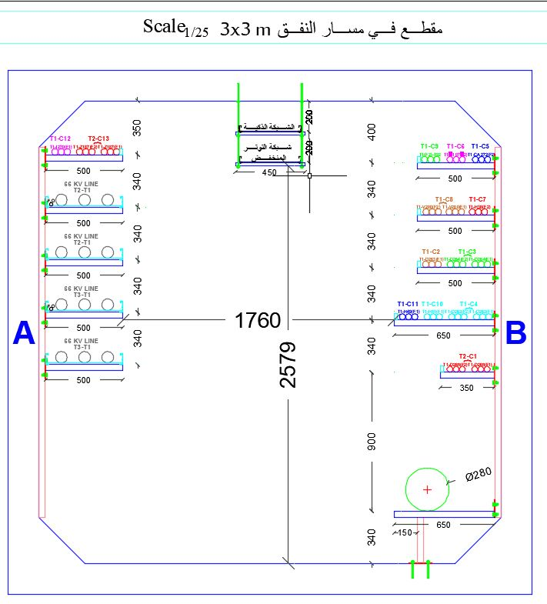
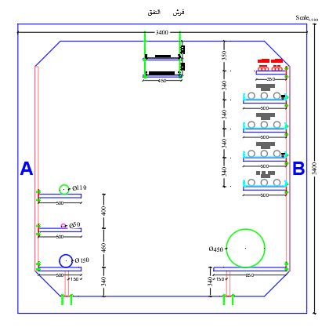

Slide 5
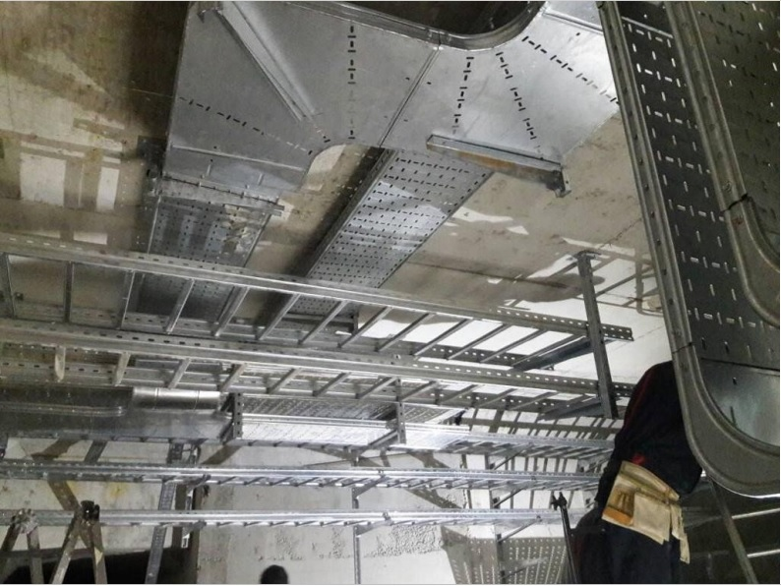
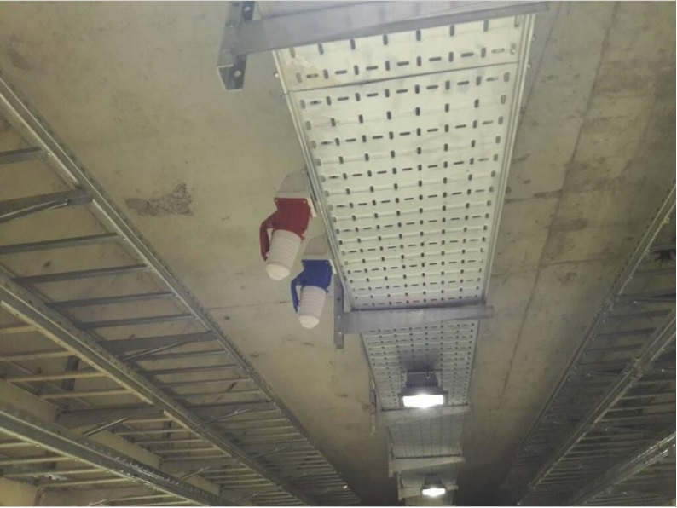

Slide 6
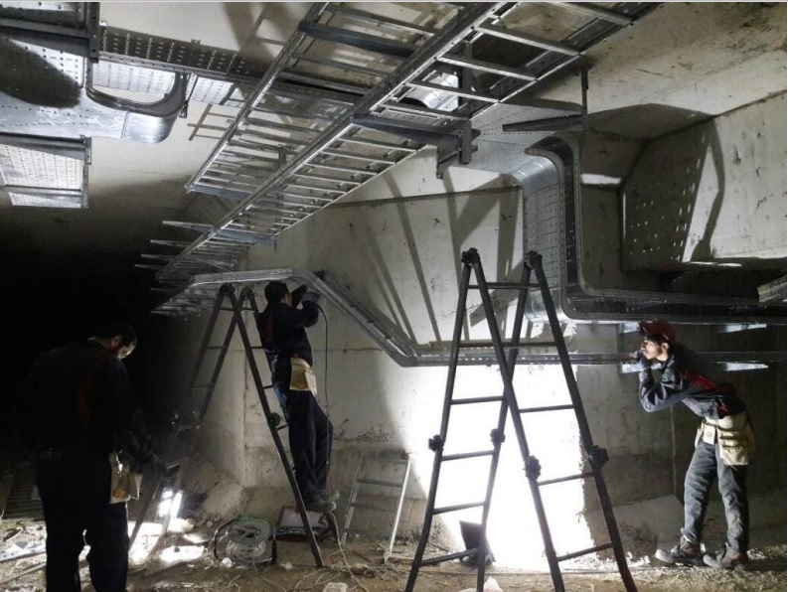

Slide 7
مخطط زمني لتقدم أعمال المشروع
Half 2, 2013
Half 1, 2014
Half 2, 2014
Half 1, 2015
Half 2, 2015
Half 1, 2016
Half 2, 2016
Half 1, 2017
Half 2, 2017
Half 1, 2018
Half 2, 2018
Half 1, 2019
Half 2, 2019
Half 1, 2020
Half 2, 2020
Half 1, 2021
Half 2, 2021
بدء المشروع
29/10/2013
15/05/2022
ملحق العقد رقم 1 لعام 2017
10/01/2017
نسبة الإنجاز 75%
عقد دراسة البنى التحتيةرقم 52 لعام 2013
29/10/2013
تجزئة عقد تنفيذ البنى التحتية للمنطقة التنظيمية 101 وفقا للدراسة المعدلة
عام 2017
03/01/2017
الكشف 48 للعقد الأساسي وملحقه
21/06/2021
تعديل دراسة البنى التحتية
29/03/2016
محضر اجتماع لجنة البنية التحتية
15/05/2022
العقد الأساسي لتنفيذ البنى التحتية للمنطقة التنظيمية 101
رقم 23 لعام 2015
04/08/2015
نسبة الإنجاز 28%
كشوف تنفيذ شهرية
Notes:
عنوان: حول شركة دمشق الشام القابضة

Slide 8
عقد دراسة البنى التحتية رقم 52 لعام 2013
تاريخ العقد 29/10/2013
الجهة المتعاقدة: مؤسسة تنفيذ الإنشاءات العسكرية (فرع الدراسات).
تم دراسة البنى التحتية ضمن الأرصفة والطرقات.
تم تقديم دفاتر شروط فنية وجداول كميات ومخططات هندسية.

Slide 9
العقد الأساسي لتنفيذ البنى التحتية رقم 23 لعام 2015
تاريخ العقد 4/8/2015
موضوع العقد: تنفيذ البنى التحتية للمنطقة التنظيمية 101.
الجهة المتعاقدة: مؤسسة تنفيذ الإنشاءات العسكرية
قيمة العقد 13.6 مليار ل.س مضافا لها الربع النظامي.
نسبة التنفيذ: 28%
أسباب تدني نسبة التنفيذ:
  إلغاء تنفيذ جسور وأنفاق المشاة وسلالم متحركة.
  إلغاء تنفيذ أعمال الحفر والردم والبحص العدسي ورمل المازار للأعمال الكهربائية وأعمال شبكة المياه الحلوة كونها ستنفذ في نفق الخدمة حسب الدراسة المعدلة.
  تعديل لبعض الأعمال الكهرباء (محطات التحويل - أعمدة إنارة من حيث النوع والعدد - أقطار الكابلات - بعض اللوحات الكهربائية).
  عدم تنفيذ بعض بنود شبكة الغاز الواردة في الدارسة الأساسية بسبب الحاجة لتعديل دراستها فنياً.
  تأجيل تنفيذ محطات المعالجة والأعمال المرورية والفرش الطرقي والحدائقي بسبب عدم الحاجة إليها في تاريخه وللمحافظة عليها من الاهتلاك خلال فترة تنفيذ المشروع.

Slide 10
موجز أعمال العقد الأساسي رقم 23 لعام 2015
أعمال الطرق (منفذ جزئيا).
الأعمال الكهربائية (منفذ قواعد أعمدة الإنارة وجزء من الكابلات).
شبكة الصرف الصحي (منفذ جزئيا).
شبكة صرف مياه الأمطار (منفذ جزئيا).
شبكة توزيع المياه المعالجة (غير منفذ).
شبكة توزيع المياه النقية (منفذ فقط جزء من الإحضارات).
أعمال الغاز المنزلي (مؤجل بسبب الحاجة لإعادة تقييم الدراسة فنيا).
جسور وأنفاق المشاة وسلالم متحركة (ملغى).
محطات المعالجة والأعمال المرورية والفرش الطرقي والحدائقي (مؤجل).

Slide 11
تعديل دراسة البنى التحتية للمنطقة التنظيمية 101 عام 2016
تكليف مؤسسة تنفيذ الإنشاءات العسكرية بتعديل الدراسة بتاريخ 29/3/2016.
أسباب تعديل دراسة البنى التحتية:
  الأعمال المستجدة عن التعديل على المخطط التنظيمي 101/2.
  اعتماد نظام الأنفاق في تنفيذ شبكات الخدمة في المنطقة التنظيمية 101.
  إلغاء إحدى القناتين المائيتين الواردتين في الدراسة الأساسية.
  إضافة خدمات التدفئة وتسخين المياه لشبكات الغاز.
  إضافة شبكة المراقبة المرورية والأمنية وتطوير شبكة تراسل المعطيات (الشبكة الذكية).
  إضافة شبكة سقاية للأشجار والشجيرات ضمن الأرصفة.

Slide 12
تجزئة عقد البنى التحتية حسب الدراسة المعدلة
تم وفق محضر الاجتماع رقم /22 ص م ت 66/ بتاريخ 3/1/2017.
نص المحضر على "تجزئة العقد الملحق لأكثر من ملحق مع الأخذ بعين الاعتبار ضمن الملحق الواحد المدة الزمنية لتنفيذ الأعمال المادية والمالية الضرورية لكل ملحق"
  تجزئة العقد إلى ثلاث مراحل مع مراعاة برنامج التدفق النقدي لمشروع البنى التحتية.
أسباب التجزئة:
  ضغط النفقات.
  تأجيل استهلاك البنى التحتية لحين الحاجة إليها.
  منع حدوث فجوة تمويلية.

Slide 13
ملحق العقد الأول رقم 1 لعام 2017
تاريخ العقد 10/1/2017
الجهة المتعاقدة: مؤسسة تنفيذ الإنشاءات العسكرية
قيمة العقد 18.7 مليار ل.س مضافا لها الربع النظامي.
نسبة التنفيذ: 75%
أسباب لعدم استكمال الأعمال:
  حدوث فجوة تمويلية رافقتها حدوث تضخم كبير بالأسعار.
  وجود عدة عوائق نذكر منها:
    وجود الكبل 230 ضمن موقع العمل.
    عدم إمكانية تنفيذ الطرق 4 و7 و8 بسبب تجاوز سور رئاسة مجلس الوزراء على المنطقة التنظيمية ووجود استملاكات ايضاً.

Slide 14
موجز أعمال ملحق العقد الأول رقم 1 لعام 2017
استكمال أعمال شبكة المياه النقية (منفذ جزئيا).
استكمال أعمال شبكة الصرف الصحي (منفذ جزئيا).
استكمال أعمال شبكة صرف مياه الأمطار (منفذ جزئيا).
أعمال الأنفاق.
استكمال أعمال التوتر المتوسط (منفذ جزئيا).
أعمال ميكانيكية (منفذ جزئيا).
أعمال أخرى متعلقة.

Slide 15
ملحق العقد الثاني
جرى إعداد ملحق العقد الثاني ولم يعتمد بعد ويتضمن أعمالا تتعلق بما يلي:
استكمال الأعمال الكهربائية منها:
  استكمال كبل توتر عالي (إحضارات متعاقد عليها ومدفوع سلفا للإنشاءات).
  أعمدة إنارة (إحضارات متعاقد عليها بموجب تكليف من محافظة دمشق).
استكمال قساطل شبكة السقاية والحريق
استكمال قساطل صرف مياه الأمطار.
استكمال أعمال شبكة الصرف الصحي (إحضارات موجودة لدى الإنشاءات لصالح المشروع وموافق على نموذج التصميم من قبل محافظ دمشق).
جزء من الأعمال الزراعية (منفذة وغير مصروفة).
خط الباي باص ( منفذ وغير مصروف).
أعمال أخرى متعلقة .

Slide 16
أسباب الحاجة للإعادة تقييم وتعديل دراسة البنى التحتية
بلاغ رئاسة مجلس الوزراء ( إعادة تقييم الدراسات التي مضى عليها عامان).
تعديل المصور التنظيمي 101/3.
دراسة شبكة التحكم المروري والأمني وشبكة المدينة الذكية ومستلزماتها وتجهيزاتها (المحكِمات- مركز التحكم الرئيسي- نظام فوترة موحد).
إعادة دراسة الفرش الحدائقي.
إعادة تقييم دراسة محطات تحويل الكهرباء.
إعادة تقييم دراسة شبكة الغاز والتأكد من توفر الغاز على نحو مستدام من قبل الشركة السورية للنفط.

Slide 17
اقتراحات لجنة البنى التحتية المشكلة بالقرار رقم (2960) تاريخ 18/5/2022
تنظيم الملحق الثاني للعقد يتضمن بنود الأعمال التي لا تتأثر بإعادة تقييم وتعديل الدراسة وفق جدول الكميات المعد للملحق الثاني للعقد، بحيث تنفذ خلال فترة إعداد الدراسة المعدلة وذلك للحفاظ على الوقت وعلى القيمة الشرائية للاعتمادات المرصودة لتنفيذ البنى التحتية.
إجراء عقد لإعادة تقييم وتعديل الدراسة السابقة واستكمال دراسات البنى التحتية للوصول إلى كشف نهائي يتضمن كافة الأعمال المطلوبة لإنهاء تنفيذ أعمال البنى التحتية في المنطقة التنظيمية ماروتا سيتي.
بعد الانتهاء من إعادة تقييم وتعديل الدراسة يتم إعداد عقود نهائية لكل اختصاص ولكافة الأعمال اللازمة لاستكمال إنجاز البنى التحتية وفق الإجراءات والقوانين والأنظمة، ويتم دراسة إمكانية تنفيذ جزء من خدمات البنى التحتية من خلال عقود استثمار مثل الغاز والمدينة الذكية.

Slide 18
تقييم المشروع –قبل التحرير
ضعف قدرة الجهة المنفذة
عدم الالتزام بالخطط المعتمدة
نسبة الإنجاز منخفضة
غياب المساءلة
ضعف في إدارة المشروع

Slide 19
تحديات تنفيذ مشروع البنى التحتية- قبل التحرير
إدارية وتعاقدية
التساهل في تطبيق الشروط التعاقدية
ضعف الإجراءات والتعاقدية
فنية
تدخل جهات غير مختصة
ضعف الخبرات الفنية التخصصية
تشغيلية
عدم توفر المواد الأولية (إسمنت-حديد-محروقات)
عدم توفر الورشات والآليات لدى الجهة المنفذة
تمويلية
نقص الخبرات الإدارية
ضعف أهلية الجهة المتعاقدة على التنفيذ
العقوبات منعت استيراد التجهيزات الحديثة وأنظمة التحكم
عدم توفر التمويل ونقص السيولة من قبل صاحب المشروع
صعوبة استيراد خبرات خارجية والتعاقد مع شركات فنية متخصصة
ضعف القدرة المالية للجهة المنفذة
التسرع في التعاقد قبل اكتمال الدراسة (توظيف المشروع سياسيا)
عدم توفر الخبرات الإدارية والفنية للتنفيذ
دراسات غير مكتملة
التعديلات على المخطط التنظيمي
مشاكل أمنية والخوف من سرقة التجهيزات الغالية الثمن
ارتفاع التكاليف التشغيلية نتيجة تحويل التعاقدات من ورشات الجهة المنفذة إلى طرف ثالث.
التعاقد بالباطن مع جهات ذات كفاءة تنفيذ منخفضة.

Slide 20
خطة المحافظة لمعالجة المعوقات واستكمال التنفيذ
جرد وتصفية أعمال الجهة المتعاقدة السابقة
تحويل المشروع إلى مشروع استثماري
التعاقد مع جهة استثمارية مؤهلة قادرة على التعاقد مع شركات متخصصة
تطوير نظام تعاقدي متوازن ومتكامل وعصري
إنشاء لجنة إشراف من المتخصصين وأصحاب الخبرة
إعداد دراسة جدوى متكاملة ووضع خطة التنفيذ والاستثمار بناء عليها
إجراء تقييم عام للمشروع

Slide 22
محافظة دمشق
شكراً لحسن إصغائكم

